Slide 1
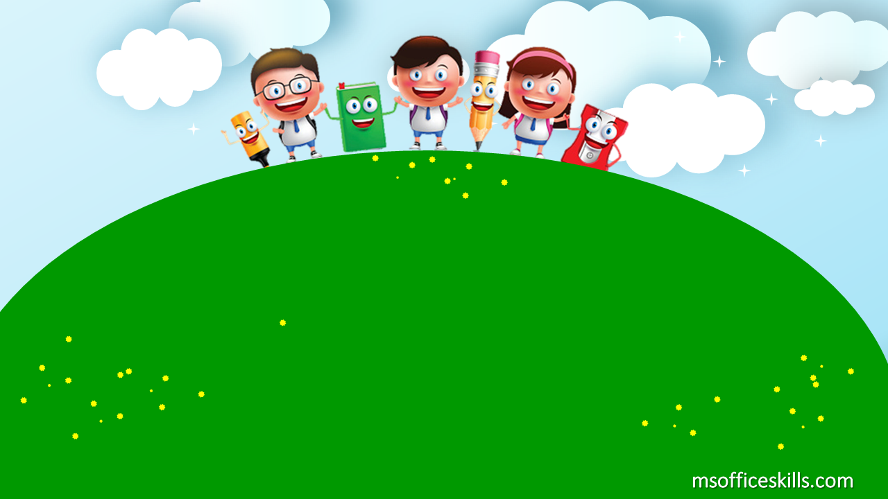
Welcome to our class 2A1

Slide 2

Bài 10: Học từ vựng về một số nhân vật trong truyện cổ tích

Slide 3
https://www.youtube.com/watch?v=saolqTBt-LQ&t=506s

Slide 4
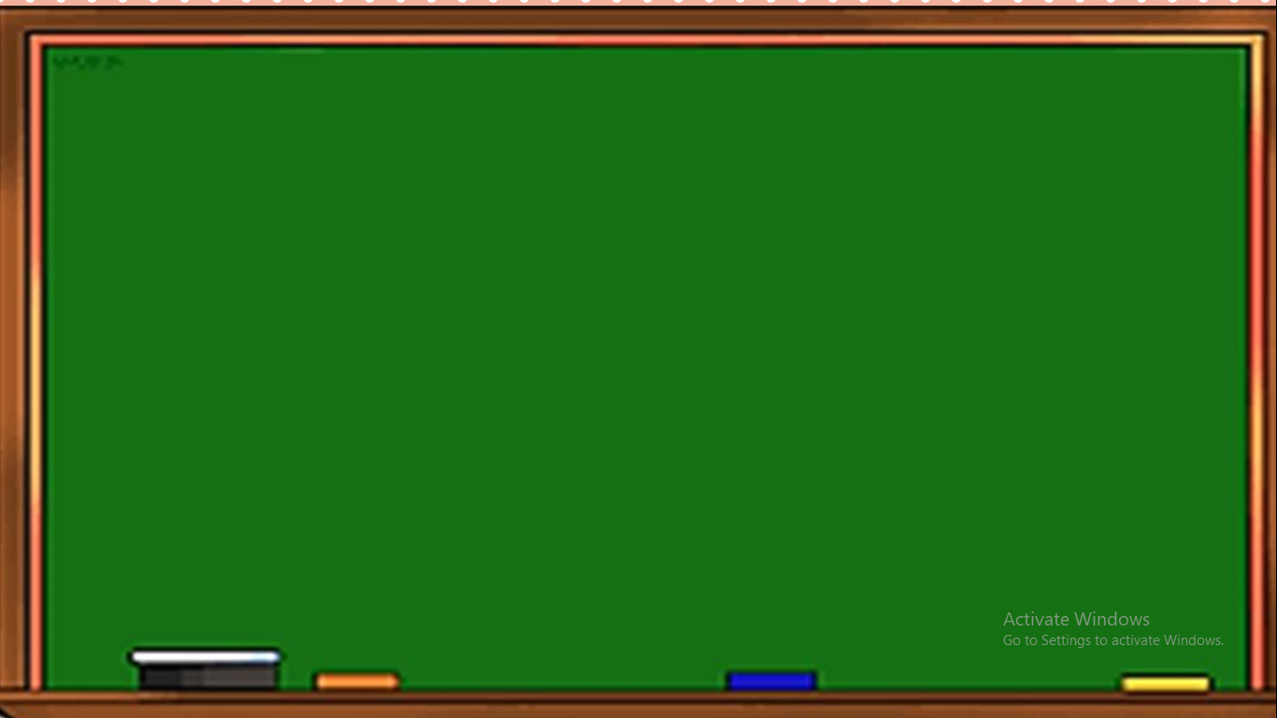
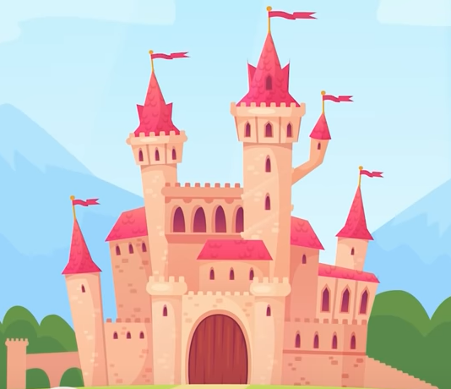
castle

Slide 5
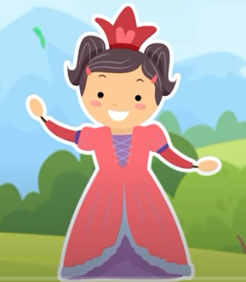
princess

Slide 6
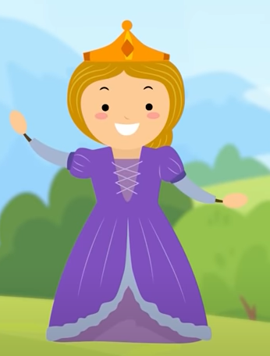
queen

Slide 7
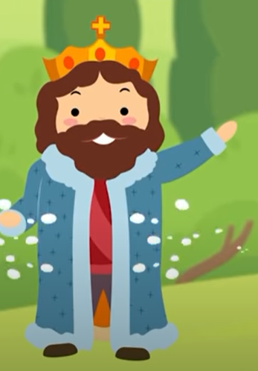
king

Slide 8
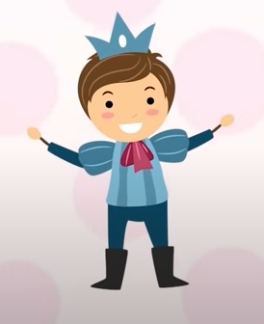
prince

Slide 9
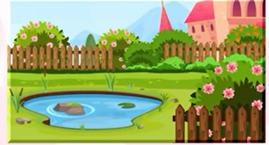
Garden

Slide 10
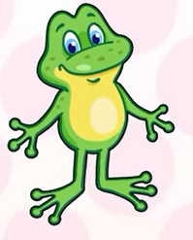
frog

Slide 11
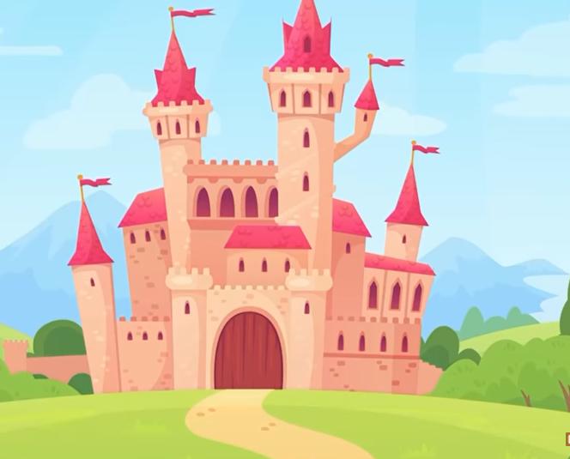

Slide 12


Slide 13
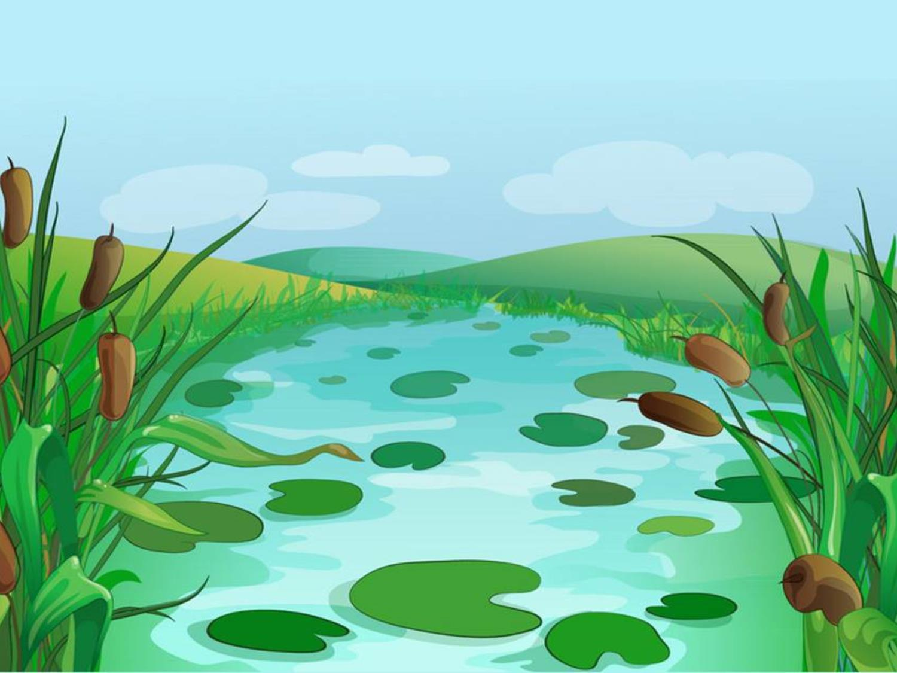

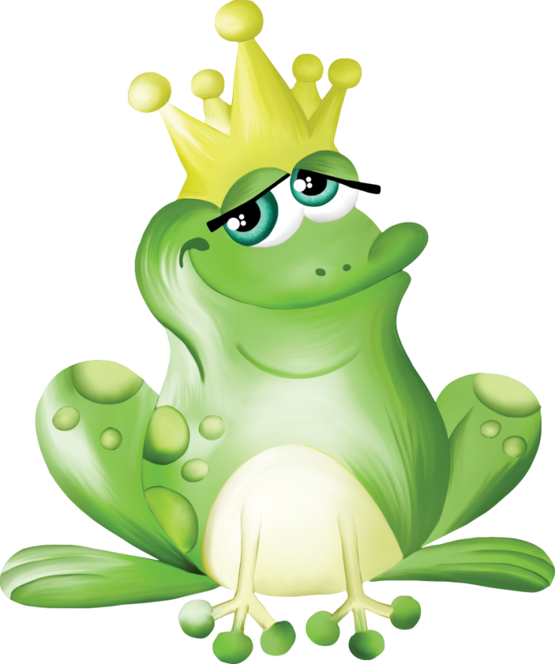

FROG PRINCE

Slide 14
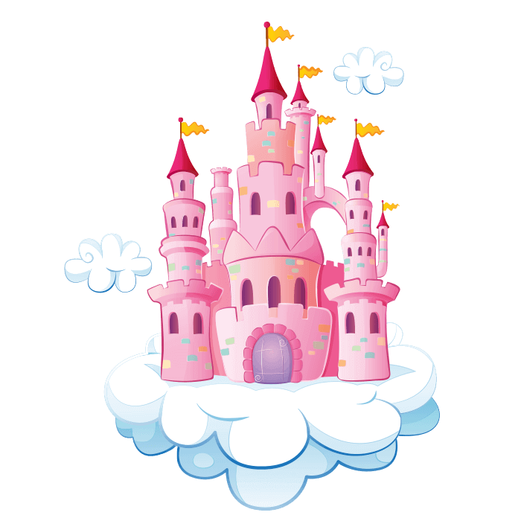


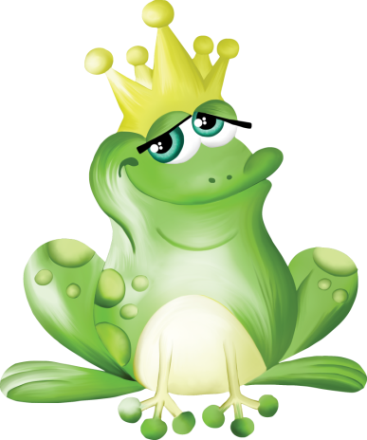
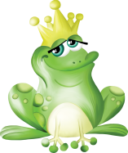
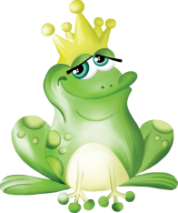
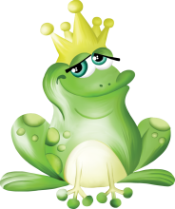








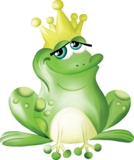






Slide 15


king
queen
prince

Slide 16
king
prince
princess

Slide 17
flower
garden
castle

Slide 18
tree
castle
Garden

Slide 19
bee
frog
butterfly

Slide 20
prince
princess
king

Slide 21
queen
king
princess

Slide 22
prince
king
princess

Slide 23


